Slide 1
材料数学模型
动态再结晶数学模型
动态再结晶动力学模型
动态再结晶运动学模型
动态再结晶晶粒尺寸模型

Slide 2
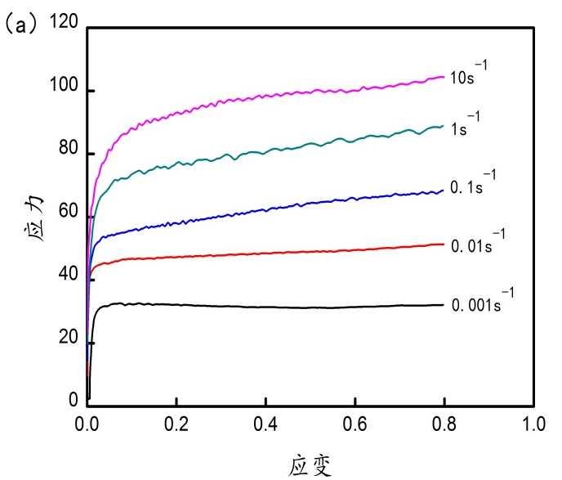
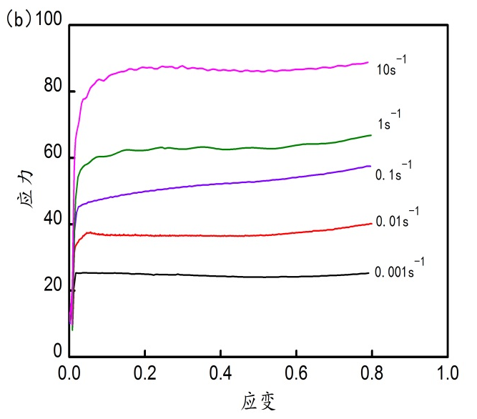
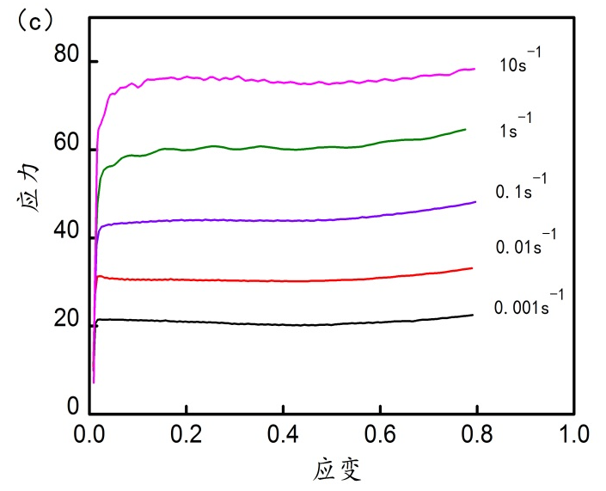
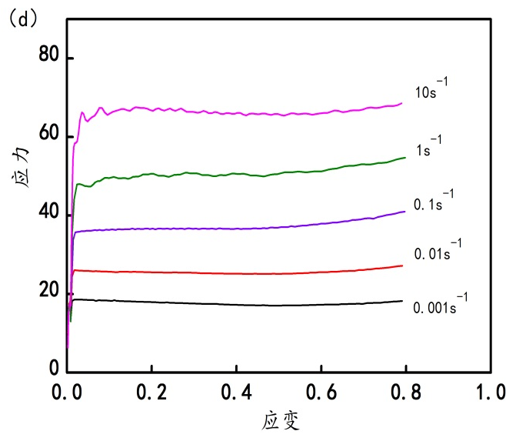
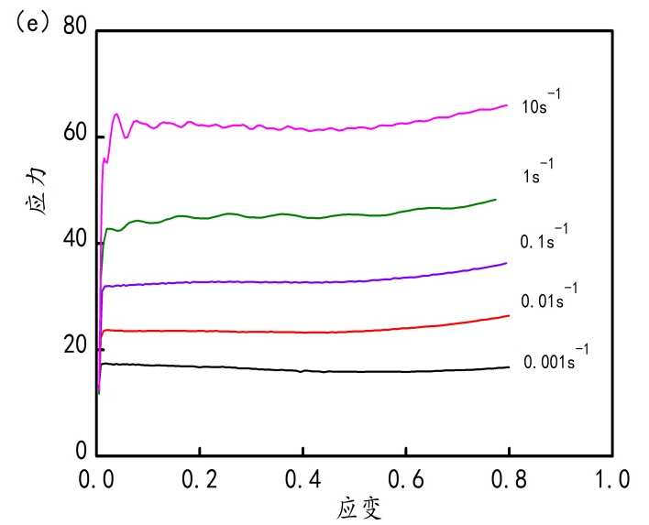
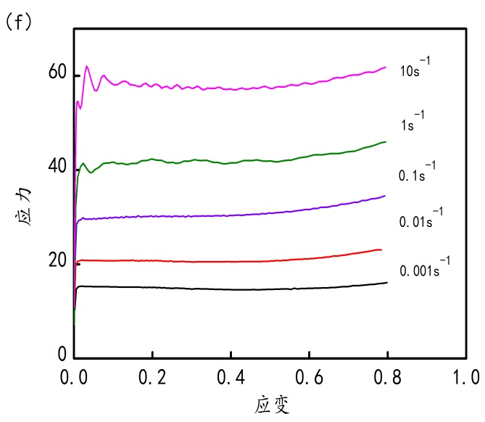
1、动态再结晶数学模型
真应力-真应变曲线分析
不同变温度下应力-应变曲线
（a）350℃；（b）400℃；（c）430℃；（d）460℃；（e）480℃；（f）500℃；

Slide 3
1、动态再结晶数学模型
(1)指数关系 低应力（ασ<0.8）
本构关系
(2)幂指数关系 高应力（ασ>1.2）
(3)双曲正弦关系 整个应力区间
式中A、A₁ 、A₂ 、α、β、n、n₁均为与温度无关的材料常数
本构关系

Slide 4
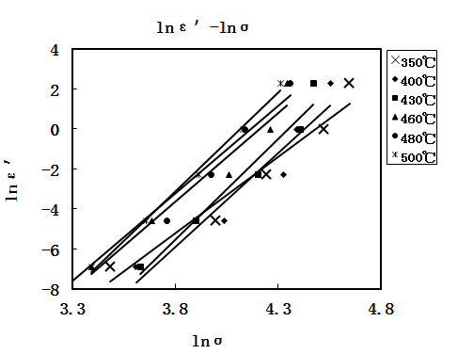
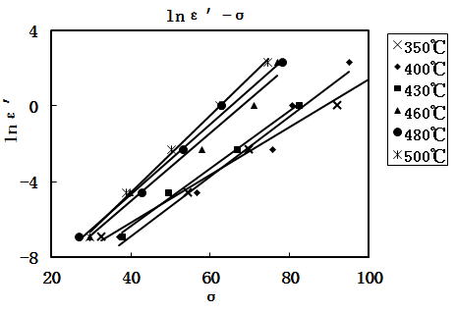
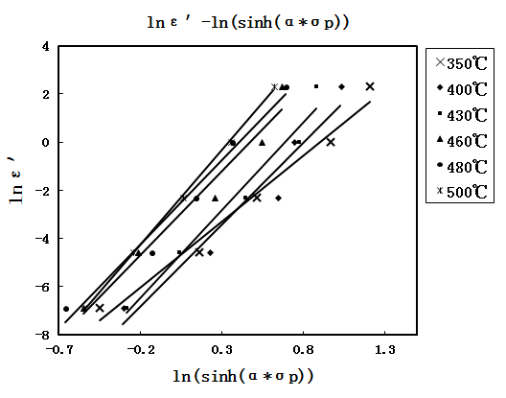
1、动态再结晶数学模型
不同温度下对应的直线斜率为n₁和β，分别求其平均值，得到n₁=9.2755和β=0.17115。
α=β/n₁=0.018452MPa⁻¹
不同温度下直线斜率为n求其平均值，得n=6.347883z
Q=RnS=163.4366kJ/mol

Slide 5
应变速率与温度之间的关系：
(4)
基于激活能和变形温度的Arrhenius方程表示为：
(5)
由式4和式5可得
式中

Slide 6
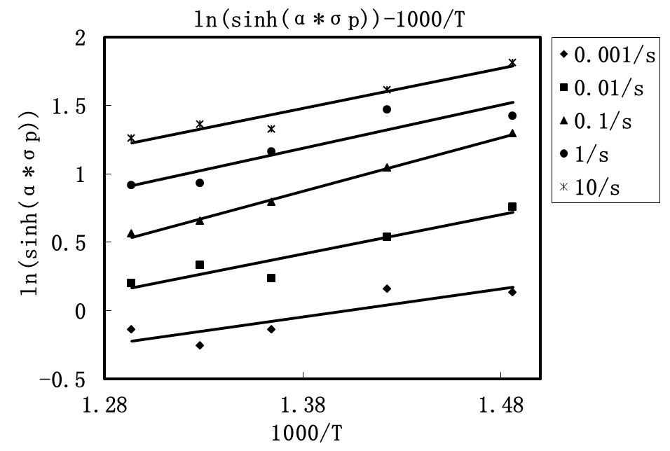

1、动态再结晶数学模型
直线截距
不同温度下的A值后，求其平均值最终得到A=4.07×10¹¹。
不同应变速率下直线斜率S，求其平均值，得S=2.98008
α和峰值应力σ_{p}

Slide 7
1、动态再结晶数学模型
其中

Slide 8
1、动态再结晶数学模型
其中

